Slide 1
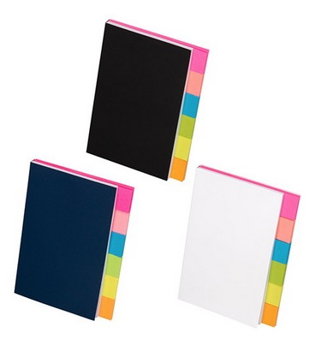
【提案書】
6+1付箋セット
特徴
用途に合わせて使い分けられる実用的でカラフルなふせんセットです。カバーの色は黒、ネイビー、白の3種類から選択が可能ですので、名入れするオリジナルデザインに合わせてお選びください。
納期
納期スペース
仕様
素 材：紙
サイズ：W74×H105×D7mm
包 装：PP袋入り
備 考：ふせん約30枚（無地)・約30枚×6種のふせん
黒 ネイビー 白
お見積
お見積りスペース

